Slide 2
Чем является для вас вера?
Запишите сейчас ответ в свои бюллетени.

Slide 3
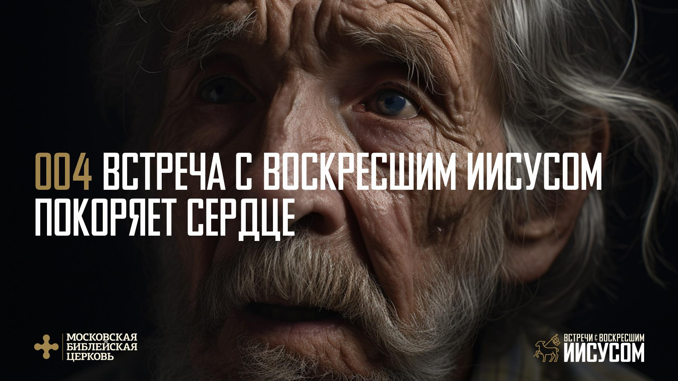

Slide 4
Петр и другой ученик сразу же пошли к гробнице. Они оба бежали, но второй ученик обогнал Петра и пришел к гробнице первым. Он заглянул внутрь и увидел льняные полотна, но внутрь не зашел. Затем и Симон Петр, который был позади него, подошел и вошел в гробницу. Он увидел лежащие льняные полотна и погребальный платок, которым была обвязана голова Иисуса. Платок лежал сложенным отдельно от льняных полотен. Тогда и другой ученик, прибежавший к гробнице первым, тоже вошел внутрь. Он увидел и поверил. (Тогда они еще не понимали, что, согласно Писанию, Иисус должен был воскреснуть из мертвых.)
(Евангелие от Иоанна 20:3-10)

Slide 5
Ученик, которого любил Иисус, сказал тогда Петру: – Это Господь!
(Евангелие от Иоанна 21:7)
Он и есть тот ученик, который свидетельствует об этом и который это записал. И мы знаем, что это свидетельство истинно.
(Евангелие от Иоанна 21:24)

Slide 6
ЧТО МЫ РАССМОТРЕЛИ
В ПРОШЛЫЙ РАЗ
Встреча с воскресшим Иисусом показывает наше призвание. В нём мы открываем для себя, что мы должны:
Работать над восстановлением мира;
Расслабиться в несовершенном мире;
Рассказывать о Христе миру.

Slide 7
ВСТРЕЧА С ВОСКРЕСШИМ ХРИСТОМ ПОКОРЯЕТ СЕРДЦЕ
Такое сердце:
Осознаёт разумность веры;
Ощущает глубину любви;
Отображает полноту жизни.

Slide 8
ИОАНН
Рыбак.
Один из двенадцати апостолов.
Автор Евангелия от Иоанна, Книги Откровения и трёх посланий.
Ученик, которого любил Иисус.

Slide 9
²⁶ Иисус увидел Свою мать и Своего любимого ученика, стоявшего рядом с ней. – О женщина, вот твой сын, – сказал Иисус матери.
³³ Когда же они подошли к Иисусу, то увидели, что Он уже мертв, и не стали перебивать Его ног. ³⁴ Вместо этого один из солдат пронзил копьем бок Иисуса, и из него сразу же потекли кровь и вода. ³⁵ Тот, кто сам это видел, свидетельствует об этом, чтобы и вы поверили. Его свидетельство истинно, и он знает, что говорит правду.
³ Петр и другой ученик сразу же пошли к гробнице.
(Евангелие от Иоанна 19:26, 33-35 и 20:3)

Slide 10
^{20:5} Он заглянул внутрь и увидел льняные полотна, но внутрь не зашел. ⁶ Затем и Симон Петр, который был позади него, подошел и вошел в гробницу. Он увидел лежащие льняные полотна ⁷ и погребальный платок, которым была обвязана голова Иисуса. Платок лежал сложенным отдельно от льняных полотен.
(Евангелие от Иоанна 20:5-8)
^{11:44} Умерший вышел. Его руки и ноги были обвязаны погребальными полотнами, а лицо закрыто платком. «Развяжите его, пусть он идет», – сказал Иисус.
(Евангелие от Иоанна 11:44)

Slide 11
ЧТО УВИДЕЛИ УЧЕНИКИ
Погребальные полотна очень плотно опутывали тело. Войдя в могилу, Пётр, а затем и Иоанн, увидели полотна, которые лежали, чем-то напоминая пустой кокон бабочки. Платок, лежавший на лице, был аккуратно свёрнут и положен отдельно.
Если бы тело украли, погребальных полотен бы не было.
Если бы Иисус не умер, а затем пришёл в себя, погребальные полотна были бы порваны.
Погребальные полотна свидетельствуют о воскресении.

Slide 12
³³ Когда же они подошли к Иисусу, то увидели, что Он уже мертв, и не стали перебивать Его ног. ³⁴ Вместо этого один из солдат пронзил копьем бок Иисуса, и из него сразу же потекли кровь и вода. ³⁵ Тот, кто сам это видел, свидетельствует об этом, чтобы и вы поверили. Его свидетельство истинно, и он знает, что говорит правду.
(Евангелие от Иоанна 19:33-35)
⁸ Тогда и другой ученик, прибежавший к гробнице первым, тоже вошел внутрь. Он увидел и поверил.
(Евангелие от Иоанна 20:8)

Slide 13
РАЗУМНОСТЬ ВЕРЫ
Вера в Христа — это вера в благодать и истину:
Она основывается на Личности;
Она подтверждается опытом.
Мы верим, потому что мы видим.

Slide 14
Раньше я считал, что держался смысла Писания. Потом я понял, что это Писание пленило меня. Это такое пленение, в котором вы ощущаете себя наиболее свободным. Никто же не считает себя порабощённым от того, что вынужден признать, что взошло солнце. В этом знании - свобода. Порабощает слепота, а не возможность видеть.
(Джон Пайпер “Особая слава”)

Slide 15
Насколько разумна наша вера сегодня? Прославляем ли мы Господа нашим разумом? Задумываемся ли мы о том, во что именно мы верим? Оцениваем ли мы то, что происходит с нами через призму нашей веры?
Встреча с воскресшим Христом покоряет сердце

Slide 16
Говорю тебе истину: когда ты был молод, ты сам подпоясывался и шел, куда хотел; но когда ты состаришься, то протянешь руки, и другой подпояшет тебя и поведет туда, куда ты не захочешь. Иисус сказал это, имея в виду, какой смертью Петр прославит Бога. Потом Он сказал ему: – Следуй за Мной! Петр обернулся и увидел ученика, которого Иисус любил, тот тоже шел за ними. Это был тот самый ученик, который на ужине откинулся назад к Иисусу и спросил: «Господи, кто предаст Тебя?»
(Евангелие от Иоанна 21:18-19)

Slide 17
Когда Петр его увидел, он спросил Иисуса: – Господи, а с ним как будет? Иисус ответил: – Если даже Я захочу, чтобы он был жив, пока Я не приду , то что тебе до этого? Ты следуй за Мной.
(Евангелие от Иоанна 21:20-22)
Мы любим потому, что Он первый нас полюбил.
(1 Послание от Иоанна 4:19)

Slide 18
ГЛУБИНА ЛЮБВИ
Глубина любви ко Христу проявляется в:
Послушании Его словам;
Созерцании Его дел.
Ученик, которого любит Иисус — это ученик, который идет за Ним и слушает Его.

Slide 19
Истинное духовное переживание – это когда мы любим Бога и наша любовь побуждает нас избрать Его, повиноваться Ему и быть верным Ему во всех ситуациях, являющихся для нас испытаниями. Дружба между людьми заключается главным образом во внутренней привязанности, но, когда привязанность проводит их через огонь и воду друг за друга, это уже наивысшее доказательство дружбы.
(Джонатан Эдвардс “Подлинное переживание”)

Slide 20
Насколько глубоко наше понимание Божьей любви? Что значит для нас любить Бога? Как практически любовь к Богу проявляется в нашей жизни?
Встреча с воскресшим Христом покоряет сердце

Slide 21
После этих слов среди братьев распространился слух, что этот ученик не умрет, но Иисус не сказал, что он не умрет; Он сказал лишь: «Если даже Я захочу, чтобы он был жив, пока Я не приду, то что тебе до этого?» Он и есть тот ученик, который свидетельствует об этом и который это записал. И мы знаем, что это свидетельство истинно.
(Евангелие от Иоанна 21:22-24)

Slide 22
Сама Жизнь явилась, и мы видели Ее, о чем и свидетельствуем. Мы возвещаем вам о вечной Жизни, Которая была с Отцом и Которая была явлена нам. Мы говорим вам о том, что сами видели и слышали, чтобы и вы тоже присоединились и имели общение с нами, а наше общение с Отцом и Его Сыном Иисусом Христом. Об этом мы и пишем для того, чтобы радость наша была полной.
(1-е Послание Иоанна 1:2-4)

Slide 23
ПОЛНОТА ЖИЗНИ
Полнота жизнь явлена в непрерывном:
Общении с Богом;
Общении с Его детьми.
Сама Жизнь явилась, чтобы мы имели общение с Богом и друг другом.

Slide 24
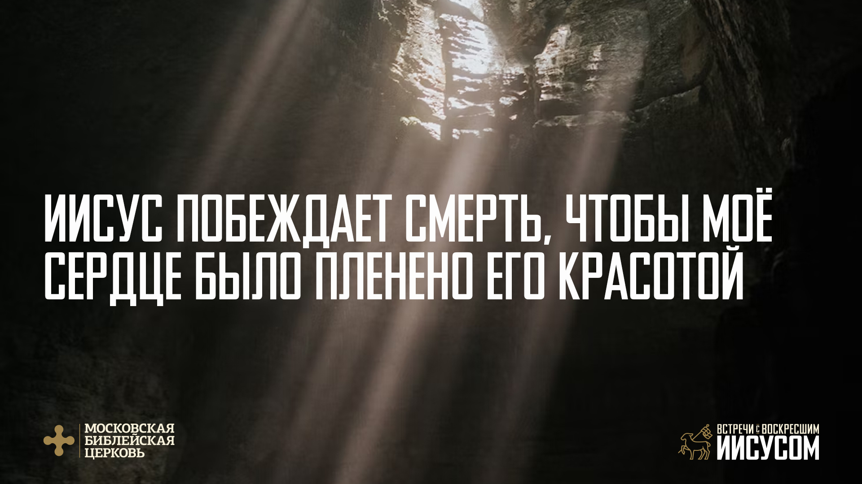

Slide 25
ВСТРЕЧА С ВОСКРЕСШИМ ХРИСТОМ ПОКОРЯЕТ СЕРДЦЕ
Такое сердце:
Осознаёт разумность веры;
Ощущает глубину любви;
Отображает полноту жизни.

Slide 26
В СЛЕДУЮЩИЙ РАЗ
Не всем было легко поверить в то, что Иисус воскрес. Евангелист Иоанн делится с нами историей, ставшей воплощением сомнений, – встречей Фомы с воскресшим Иисусом.
Всматриваясь в эту встречу, мы увидим, как побороть сомнения.

Slide 27
ПРИМЕНЕНИЕ
Задумайтесь о том, какие аргументы привели вас к осознанию того, что жизнь, смерть и воскресение Христа - это тот единственный фундамент, на котором стоит основывать свою жизнь. А затем вкратце запишите эту историю, чтобы вы могли с лёгкостью рассказать другим о том, что Бог сделал в вашей жизни. Помня при этом, что всего, что Господь сделал в нашей жизни, мы не сможем рассказать никогда.

